Slide 1
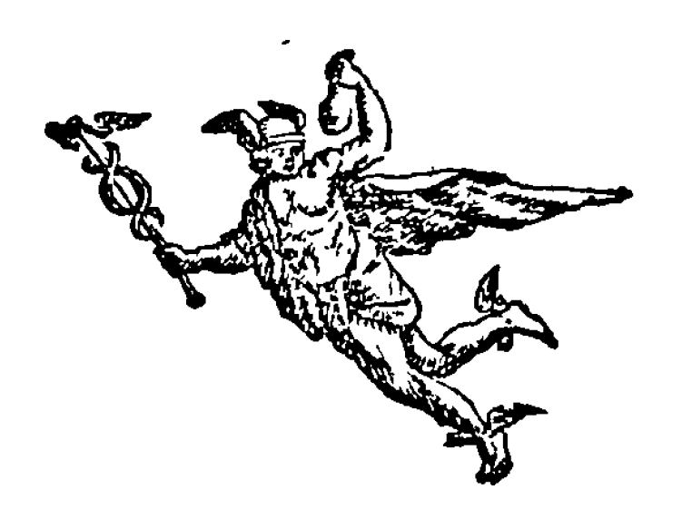
Memoriile lui Bauer despre județul Buzău
Cezar Buterez
Universitatea din București
Seminarul „Soluții libere open source pentru prelucrarea și reprezentarea datelor geospațiale”
23-24 noiembrie 2012 - Timișoara

Slide 2
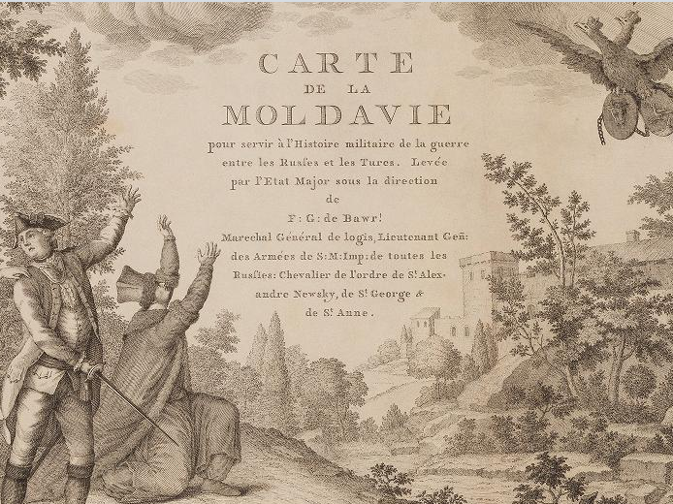

Slide 3
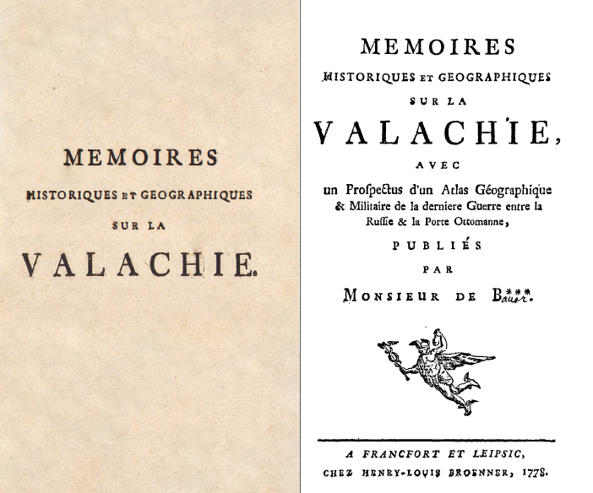

Slide 4
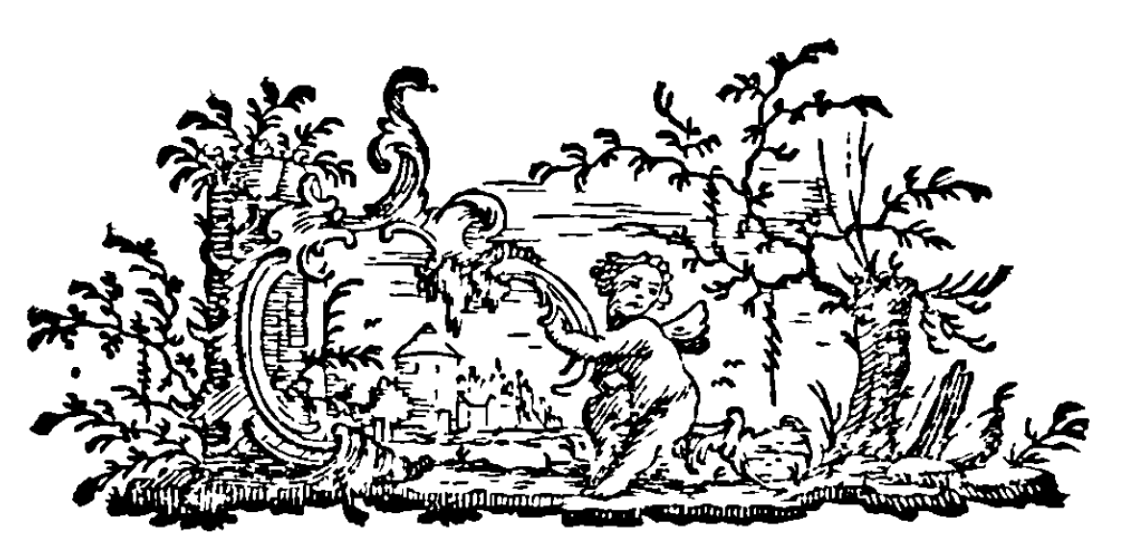
Introducere.
Bauer – comandantul armtelor rusești care au ocupat Moldova în octombrie 1769 și Muntenia între noiembrie 1769 și iulie 1774;
Ideile operelor sale au pornit de la necesitățile strategice ale armatelor de ocupație.

Slide 5
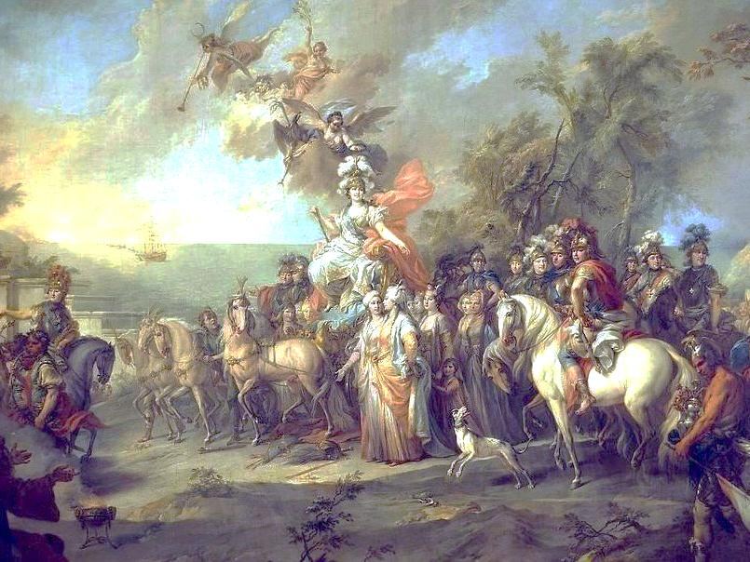

Slide 6
Sursa datelor.
Cercetări proprii (realizate într-un interval de 5 ani)
Informații oficiale obținute de prințul Cantacuzino (probabil Mihail Cantacuzino) și de la Dumitrache mare logofăt.

Slide 7
Cuprinsul Memoriilor
Veritabila situație a provinciei și frontierele sale actuale
Descrierea generală a țării
Forma de guvernământ după epoca supunerii Valahiei și Moldovei la puterea despotică a turcilor
Câștigurile și cheltuielile anuale
Enumerarea orașelor, târgurilor și satelor în ordinea județelor.

Slide 8
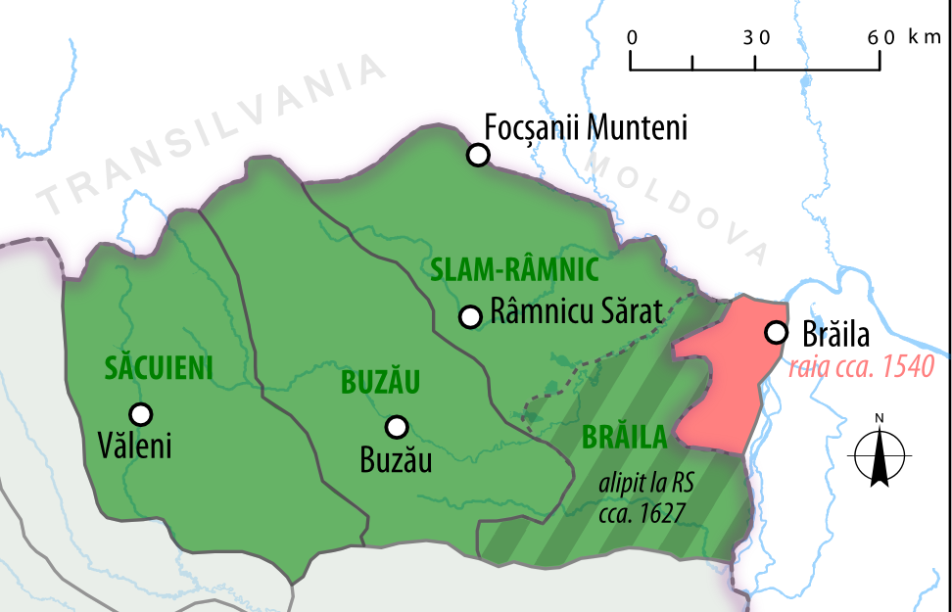
Muntenia de nord-est și județul Buzău.
ATESTĂRI
Buzău 1481
Slam Râmnic 1481
Brăila 1487
Saac 1543

Slide 9
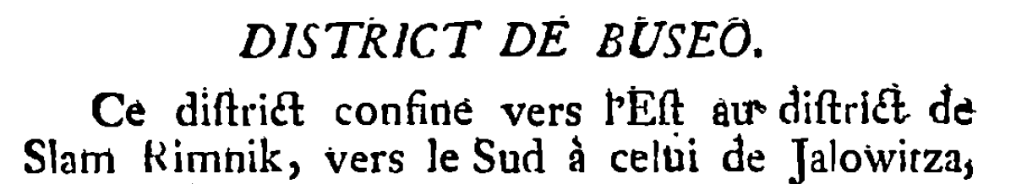
Bauer descifrat
10 zile în compania următoarelor:
Dicționarul geografic, statistic, economic și istoric al județului Buzău
Hărțile vechi din colecția eHarta
Harta Specht (1790-1) și Charta României Meridionale (1855-7)
Documente istorice din secolele XVI-XVIII
Quantum GIS 1.8.0 și Inkscape 0.48

Slide 10
Elemente prezente
Orașe
Sate
Sate părăsite și devastate (Siliști)
Moșii
Teritorii nelocuite
Mănăstiri
Biserici
Munții
Alte informații minore

Slide 11
Exemple
KINDESCHTI | Sat cu o biserică și o casă de cărămidă pe marginea Buzăului. Se face vin bun. | CÂNDEȘTI ●
SURDITA | Două sate mici ce se învecinează cu raiaua Brăilei, sunt situate pe o câmpie la marginea unui lac. | SURDILA ?
FONDENEI |  | FĂUREI ?
....................................

Slide 12
Județul Buzău.

Slide 13
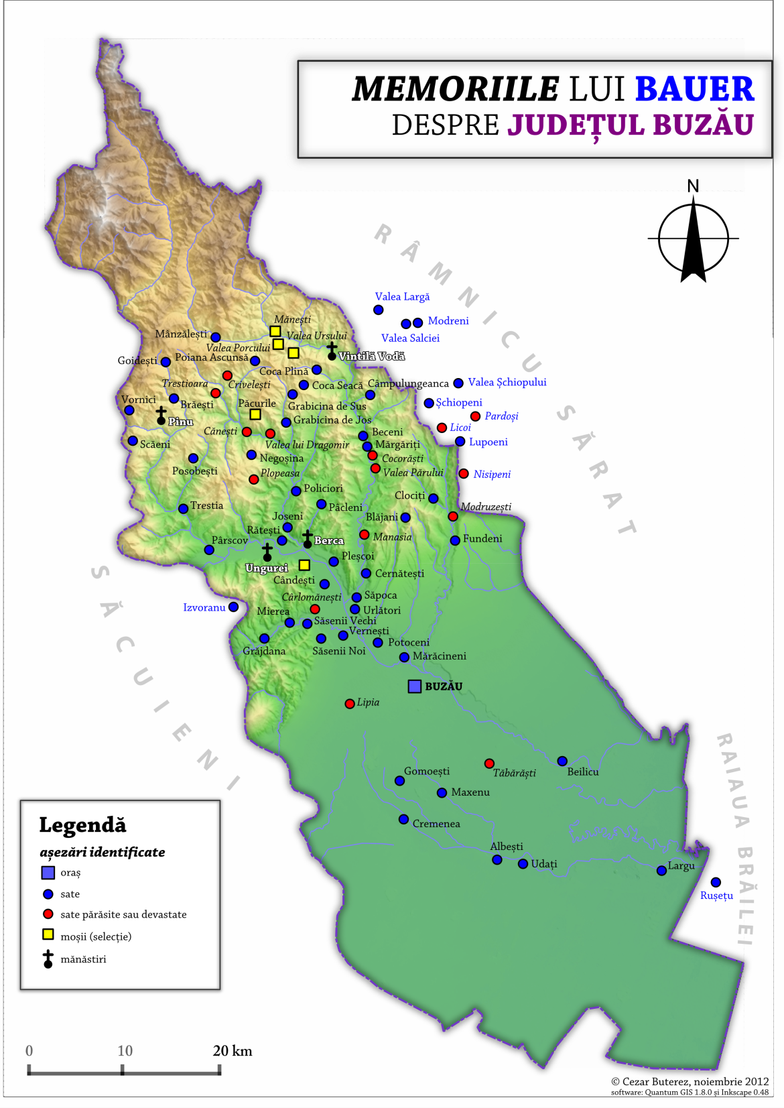
Harta
Sate ce par a aparține altor județe (Săcuieni, Râmnicu Sărat, raiaua Brăilei);
Continuitatea satelor
Menționarea unui număr mare de moșii.
Menționarea unui număr mic de mănăstiri.

Slide 14
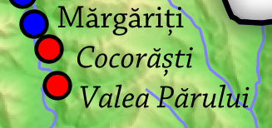
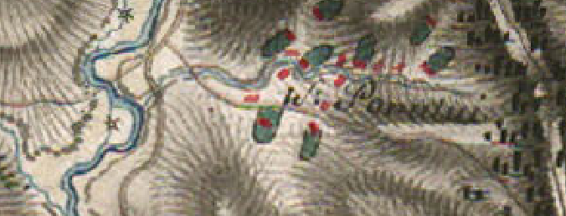

Continuitatea așezărilor.
Valea Părului
1778
1790-1
1835

Slide 15

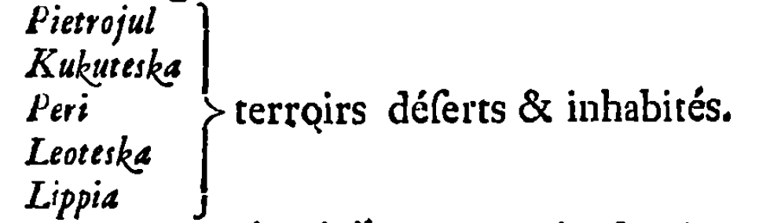
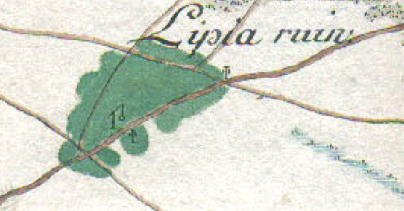
Continuitatea așezărilor.
Lipia
1778
1790-1

Slide 16

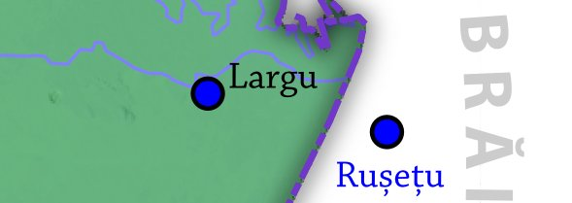
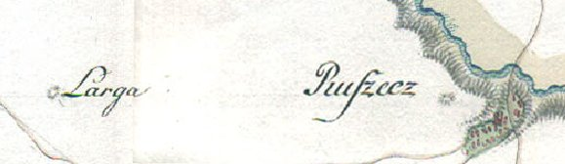
Limitele județelor
Rușețu
1778

Slide 17


Limitele județelor
Rușețu
1829 – reînființarea județului Brăila după pacea de la Adrianopol.
1831 - Rușățu, 108 familii, plasa Câmpului, județul Buzău (Donat și colab. 1999, p. 129)
1881 – satul trecuse deja sub administrația județului Brăila (Iorgulescu 1881)

Slide 18

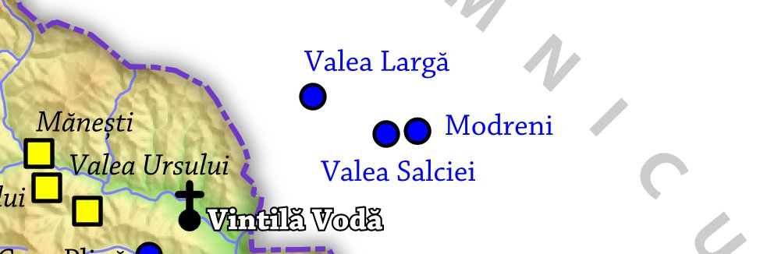
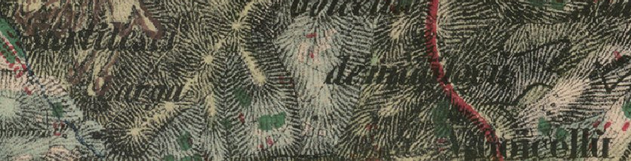
Limitele județelor
Valea Largă
1778

Slide 19
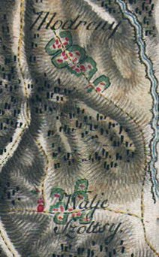
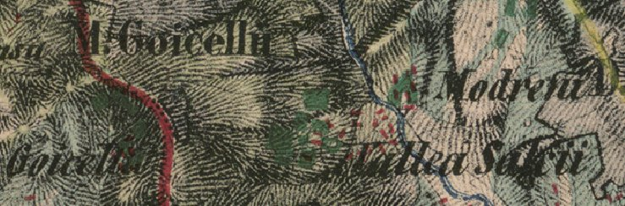
Limitele județelor
Valea Salciei și Modreni
1778
1790-1
1855-57

Slide 20
Granița de est
an / sat | Valea Salciei și Modreni | Valea Largă
1778 | Buzău | Buzău
1812 | nu sunt amintite
1831 | Buzău | nu este amintit
1855-7 | Râmnicu Sărat | Buzău
1892 | Râmnicu Sărat | Buzău
1912 | Râmnicu Sărat | Buzău
1924-5 | Râmnicu Sărat | Buzău
1930 | Râmnicu Sărat | Râmnicu Sărat ?
1941 | Râmnicu Sărat | Buzău

Slide 21
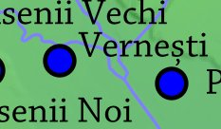

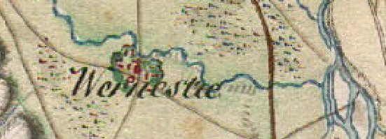
Realități sociale și economice
Vernești
1778
1790-1

Slide 22
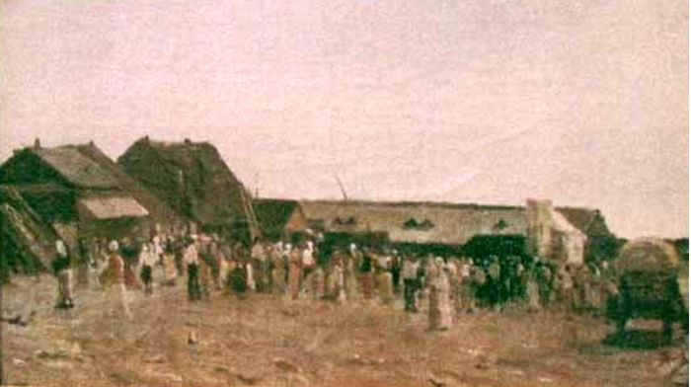
Ioan Andreescu, Târg de Drăgaică
„[…] apoi două târguri de toamnă, […] altul pe teritoriul comunei Vernești. Ele încep la 15 Septembrie și țin până la 15 Noembrie, fiind mai animate sâmbăta și duminica. Aici se desface multă butnărie, poame, zarzavaturi de iarnă, etc.” (Iorgulescu 1881)

Slide 23
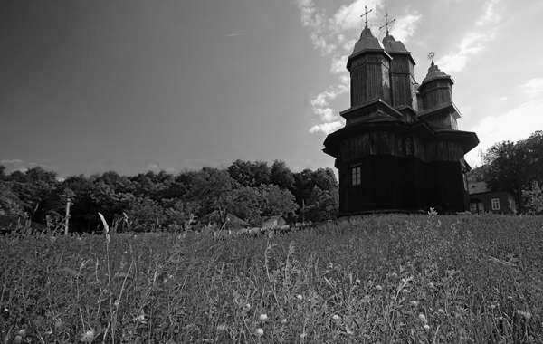
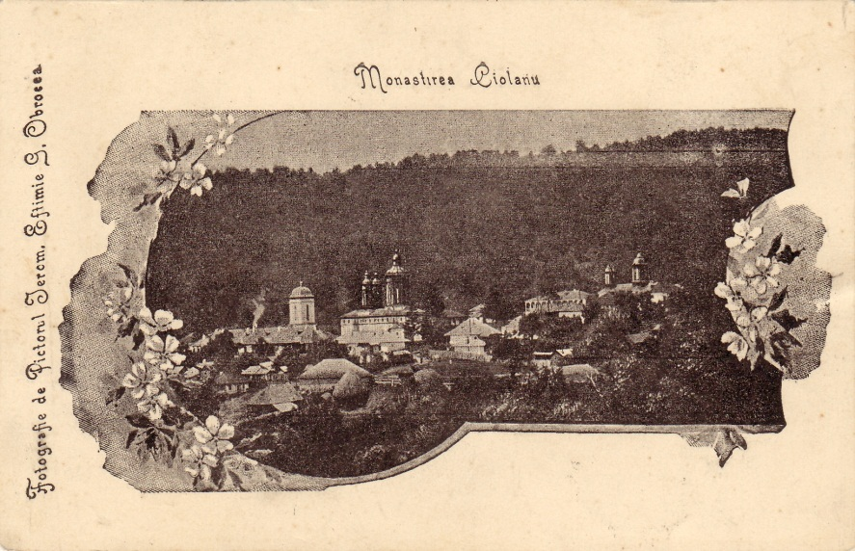
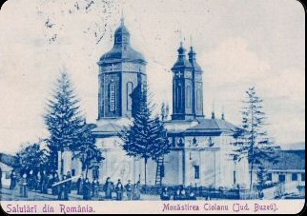
Mănăstirile
simbol al Buzăului

Slide 24
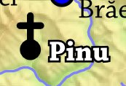
Mănăstirile
...prea puține?
Mănăstirile
ctitori selecți
6 mănăstiri și o capelă menționate de Bauer în întreg județul.
15 mănăstiri identificate doar în N județului, între între 1700-1799.
Vintilă Vodă | 1532 | Vlad Vintilă
Berca | 1694 | Mihalcea Cândescu
Pinu | 1647-49 | Matei Basarab
Maguran | - | ?
Ungurei | cca. 1662 | prob. un membru al familiei Cândescu
o mănăstire nenumită lângă Buzău | 1571 | Andronie Cantacuzino
Vintilă Vodă | 1532
Berca | 1694
Pinu | 1647-49
Maguran | -
Ungurei | cca. 1662
o mănăstire nenumită lângă Buzău | 1571
Vintilă Vodă
Berca
Pinu
Maguran
Ungurei
o mănăstire nenumită lângă Buzău

Slide 25
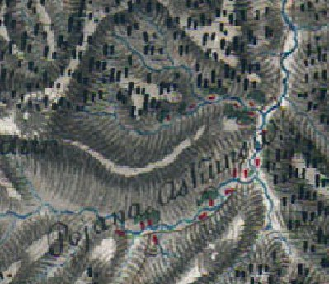
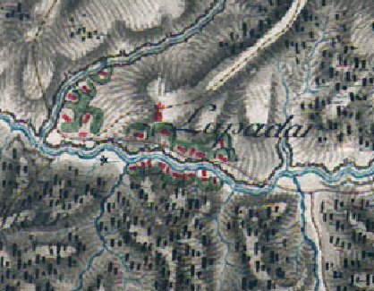
Moșii în apropiere de Lopătari (sec. XVIII)
1778

Slide 26
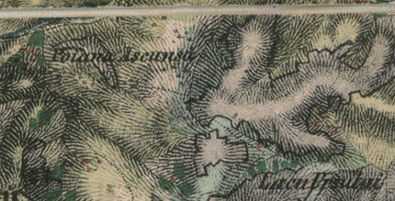
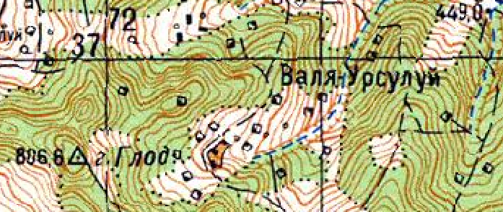
Moșii în apropiere de Lopătari (sec. XIX)
1855-7
sec. XX

Slide 27
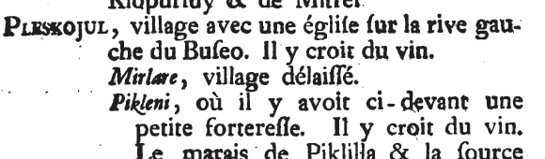
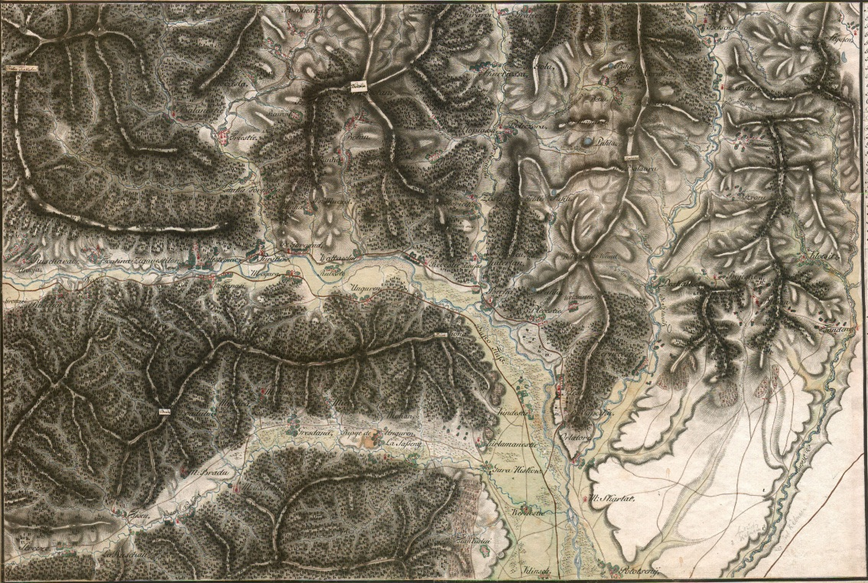
Vechimea așezărilor în bazinul Buzăului
1778
?

Slide 28
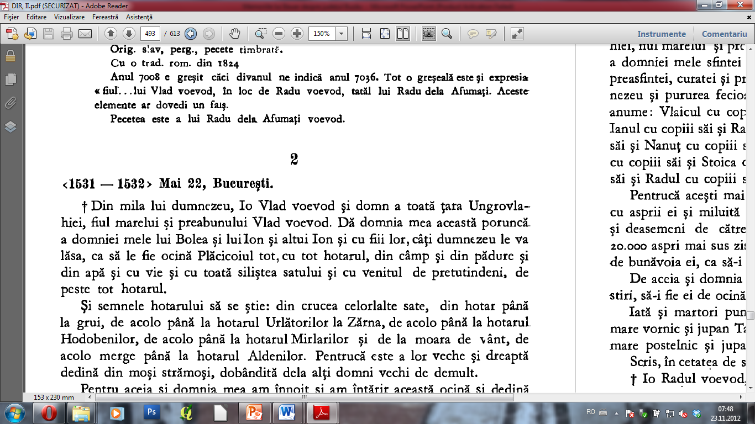
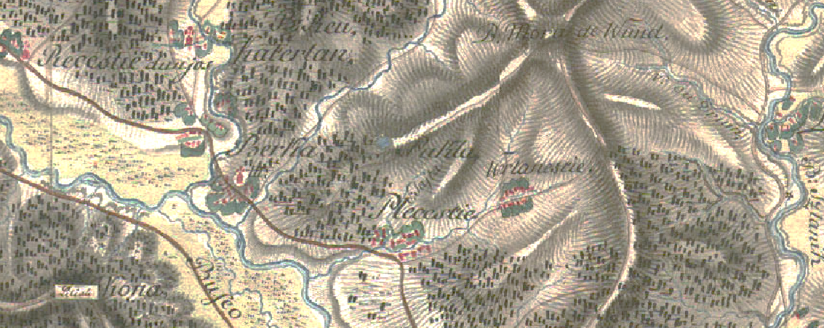
3
Mierlari
2
1

Slide 29
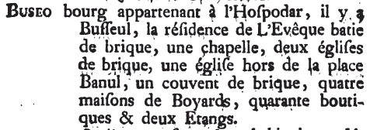
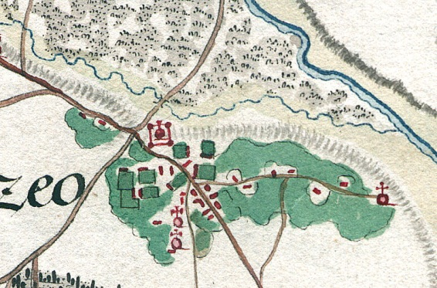
Centre urbane
Buzăul
Buzău - oraș aparținând Domnului, există <râul> Buzău, reședința Episcopului, de cărămidă, o capelă, două biserici de cărămidă, o biserică în afara locului Banul, o mănăstire de cărămidă, patru case de boieri, 40 de buticuri și două iazuri
Scaun episcopal încă din cca 1500
Bisericile existente:
Sf. Îngeri, Broșteni, Negustori, Banu,
Gârlași (1780)
Alte biserici atestate în sec. XVI-XVII, deja dispărute (biserica Popii Mihai, biserica Popii Nistor
La nord de Episcopie, Iazul Morilor.

Slide 30

Vă mulțumesc!

